Slide 1
UNIT 12
INTERFACCIA SERIALE

Slide 2
Scopo e agenda dell’unità 12
Fornire idee di base e semplici esempi per abilitare Arduino alla comunicazione con qualsiasi device e periferica
Lo scopo della presentazione
L’agenda della presentazione
Spiega che cos’è la Comunicazione e specialmente la Comunicazione Seriale
Presenta le Funzioni di Comunicazione della Programmazione utilizzate in questa unità (principi di base)
Presenta le Funzioni di Programmazione e Trasferimento Dati utilizzati in questa unità (principi di base)
Presenta le Funzioni di Programmazione e Ricezione Dati utilizzati in questa unità (principi di base)
Presenta altre funzioni con scopi generici
Sezione pratica
2

Slide 3
Comunicazione
La Comunicazione seriale in Arduino è chiamata comunicazione seriale UART
Due cavi: Tx (per la trasmissione dati) e RX (per la ricezione).
3

Slide 4
Funzioni di Programmazione – Comunicazione
Stabilire la Comunicazione
La funzione Serial.begin()
Sintassi: Serial.begin(bauds, SERIAL_NPS)
bauds: Stabilisce la quota di dati in bit per secondo (baud) per la trasmissione dei dati seriali
SERIAL_NPS: Opzionale. Abilita la configurazione della codifica del carattere:
N=Nº di bit per carattere: 5, 6, 7 or 8 (valore default)
P=Parità: E= pari, O= dispari N=sin parity (valore default)
S=Nº di pause alla fine del carattere: 2 o 1 (valore default)
La funzione Serial.end()
Sintassi: Serial.end()
4

Slide 5
Funzioni di Programmazione e Trasferimento Dati
Tasferimento Dati
La funzione Serial.print()
Sintassi1: Serial.print(value)
value: il valore da stampare – qualsiasi tipo di dati
Sintassi2: Serial.print(value,format)
value: il valore da stampare – qualsiasi tipo di dati
format: specifica il numero base per tipi di dati interi o numero di cifre decimali per i tipi a virgola mobile
La funzione Serial.println()
5

Slide 6
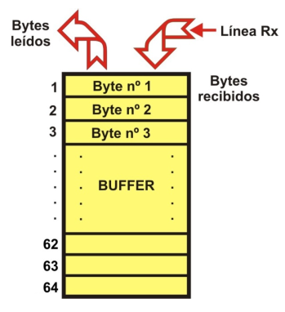
Ricezione dati
Bytes read
Rx line
Bytes received
6

Slide 7
Funzioni per programmazione e ricevimento dati
Trasferimento dati
La funzione Serial.available()
Sintassi: Serial.available()
La funzione Serial.read()
Sintassi: Serial.read()
La funzione Serial.parseInt()
Sintassi: Serial.parseInt()
La funzione Serial.parseFloat()
Sintassi: Serial.parseFloat()
7

Slide 8
Funzioni per programmazione e per altri scopi generali
La funzione pulseIn()
Sintassi: pulseIn(pin, livello, tempo)
pin: il numero di pin input necessari per leggere l’impulso on (int)
value: tipo di impulso da leggere: sia il segnale di livello “1” o il segnale di livello “0” (int)
timeout (opzionale): il numero di microsecondi di attesa per il completamento dell’impulso: la funzione restituisce 0 se non è stato ricevuto un impulso completo nell’intervallo di tempo
8

Slide 9
Funzioni per programmazione e per altri scopi generali
La funzione min() AND max()
Sintassi: min(A, B)
Sintassi: max(A, B)
A: il primo numero, qualsiasi tipo di dato
B: il secondo numero, qualsiasi tipo di dato
La funzione abs()
Sintassi: abs(n)
n: il numero
9

Slide 10
Funzioni per programmazione e per altri scopi generali
La funzione pow()
Sintassi: pow(base,exponent)
base: il numero (fluttuazione)
exponent: l’energia a cui la base è aumentata (fluttuazione)
La funzione sqrt()
Sintassi: sqrt(n)
n: il numero, qualsiasi tipo di dati
Le funzioni sin(), cos(), tan()
Sintassi: sin(n)
Sintassi: cos(n)
Sintassi: tan(n)
n: questo è il valore dell’angolo in radianti
10

Slide 11
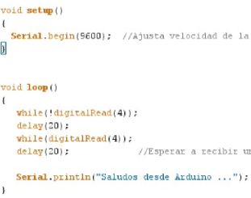
SEZIONE PRATICA
ESEMPIO 1: Dire ciao
11

Slide 12
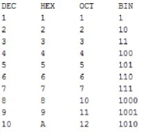
SEZIONE PRATICA
ESEMPIO 2: Sistemi di numerazione
12

Slide 13
SEZIONE PRATICA
ESEMPIO 3: Calcolatore
Per simulare un calcolatore in grado di eseguire: addizione, sottrazione, moltiplicazione e divisione di due interi. Ci sono due aspetti principali su cui esercitarsi:
La comunicazione è a due vie
Creazione e uso di una funzione
13

Slide 14
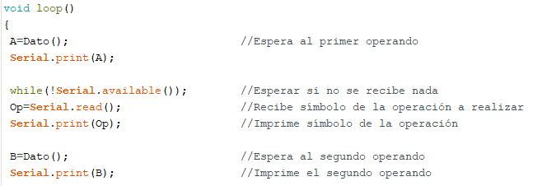
SEZIONE PRATICA
ESEMPIO 3: Calcolatore (cont.)
Un estratto dello stesso programma che chiama la funzione
14

Slide 15
SEZIONE PRATICA
Raccomandazioni e consigli per progettare e realizzare le proprie funzioni:
Definire e scrivere le funzioni all’inizio del programma, persino prima della funzione principale void loop().
Non usare una funzione senza prima averla definita.
Il nome di una funzione, deve sempre cominciare con una lettera; non ci può essere uno spazio vuoto.
Tutte le funzioni contenute nella funzione create devono essere racchiuse nelle parentesi graffe ({…}).
Le funzioni type declaration e return type devono essere dello stesso tipo.
La funzione return() termina la tua funzione.
Una funzione può anche avere un input. Questi parametri sono “trasferiti” dal programma principale che richiama la funzione.
Il programma principale o una funzione può usare e “richiamare” un’altra funzione ed eseguire tutte le istruzioni che contiene tante volte quante può essere necessario.
15

Slide 16
Unità 12 INTERFACCIA SERIALE
Grazie

